Slide 1

НЕБЕСНОЕ ГРАЖДАНСТВО
Урок 7 на 14 февраля 2026 года

Slide 2
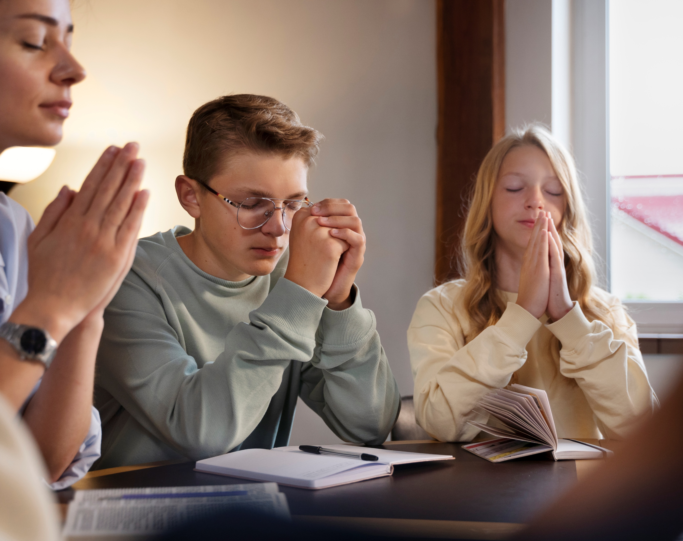
«Ни о чем не беспокойтесь, но во всем молитвой и просьбой с благодарением открывайте свои просьбы Богу»
Филиппийцам 4:6, NKJV

Slide 3


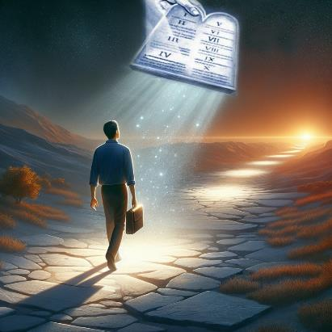


Во всех своих письмах Павел ясно дает понять, что мы не являемся гражданами этого мира. Приняв Иисуса как своего Спасителя, мы рождаемся заново. С этим новым рождением мы становимся гражданами Небес.
Хотя мы уважаем и подчиняемся законам и нормам этого мира, наш образ жизни, в действительности, более широкий и гораздо более высокий с точки зрения морали.
Небесное гражданство:
Подражайте верным (Филиппийцам 3:17-19)
Полное гражданство (Филиппийцам 3:20-21)
Пока мы не достигнем цели:
Гармония и радость (Филиппийцам 4:1-6)
Чистые мысли (Филиппийцам 4:7-9)
Довольство (Филиппийцам 4:10-13, 19)

Slide 4

НЕБЕСНОЕ ГРАЖДАНСТВО

Slide 5
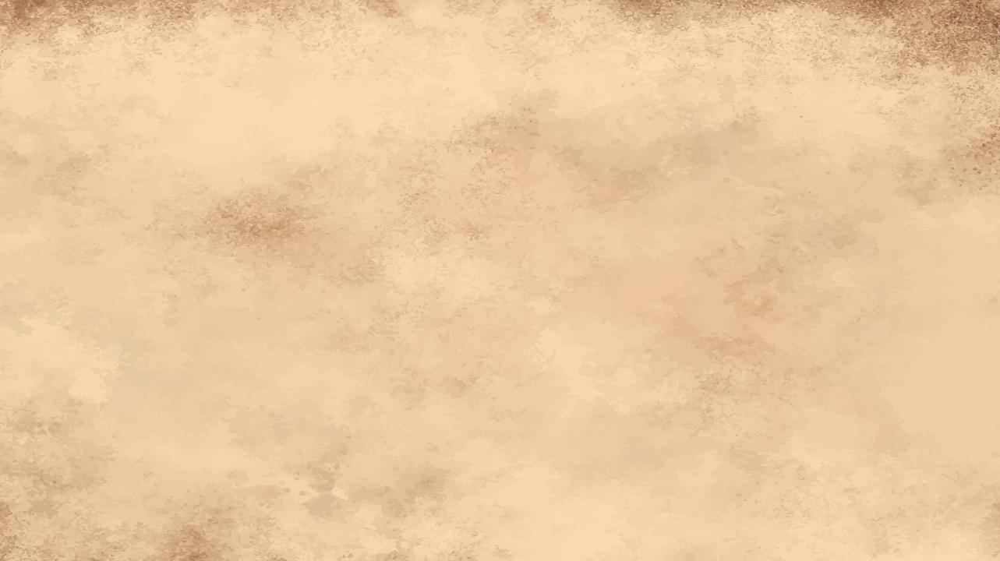
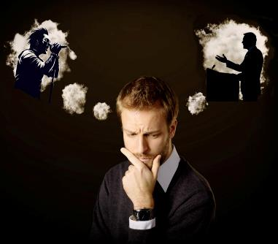

ПОДРАЖАЙТЕ ВЕРУЮЩИМ
«Братья и сестры, следуйте моему примеру и, как мы для вас образец, смотрите на тех, кто живет так же, как мы» (Филиппийцам 3:17).
У всех нас есть люди, которые так или иначе повлияли на нашу жизнь или наши мысли. Возможно, это художник, спортсмен, музыкант, певец. Возможно, это пастор, проповедник, верный брат или сестра.
Помогли ли нам эти «образцы для подражания» расти как личности или же они привели нас по пути, по которому нам никогда не следовало идти?
Павел призывает нас подражать тем, чьи примеры вдохновляют нас и побуждают к лучшему (Филиппийцам 3:17). Он также предупреждает нас, что даже среди верующих есть люди, которые не достойны подражания (Филиппийцам 3:18-19).
В чем же разница? Одни думают только о земных вещах, а другие сосредоточены на Иисусе. Хорошие образцы для подражания, в свою очередь, подражают Христу (1 Кор. 11:1).

Slide 6

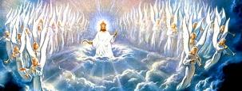

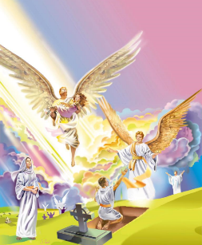
ПОЛНОЕ ГРАЖДАНСТВО
«Но наше гражданство находится на небесах. И мы с нетерпением ожидаем Спасителя оттуда, Господа Иисуса Христа» (Филиппийцам 3:20).
Давайте посмотрим правде в глаза. У нас, христиан, есть проблема: двойное гражданство. Мы являемся одновременно гражданами этого мира и гражданами небес. Это создает для нас серьезные конфликты (Рим. 7:22-23).
Наше тело будет духовным, бессмертным и нетленным (1 Кор. 15:42-44, 50-54)
Мы будем прославлены (Кол. 3:4; Филиппийцам 3:21)
Мы будем иметь физическое тело, и наши собственные глаза увидят Бога. (Иов 19:25-27)
Когда мы обретем полное гражданство? Когда мы перестанем быть гражданами этого греховного мира? При Втором пришествии (Филиппийцам 3:20).
Когда мы воскреснем (или преобразимся) и смерть не будет иметь над нами власти, что произойдет?

Slide 7

ПОКА МЫ НЕ ДОБЕРЕМСЯ ДО ТУДА

Slide 8

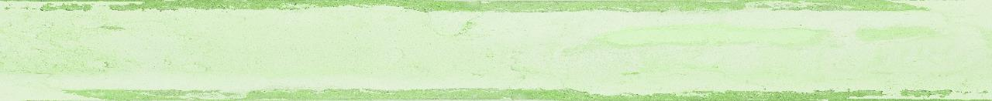

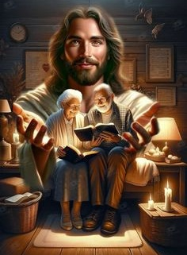
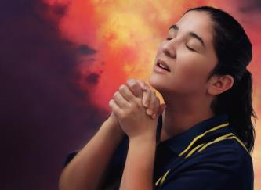
ГАРМОНИЯ И РАДОСТЬ
«Всегда радуйтесь в Господе. Еще раз говорю: радуйтесь!» (Филиппийцам 4:4)
Завершая свое письмо, Павел переплетает личные приветствия с практическими советами. Он просит Сизыга [верного спутника] и Климента помочь Евдии и Синтихе жить в гармонии. Обо всех них, соработниках Павла, он говорит: «чьи имена записаны в книге жизни» (Филиппийцам 4:2-3).
Следующий совет может нас озадачить: «Всегда радуйтесь […] Ни о чем не беспокойтесь» (Филиппийцам 4:4, 6). Как это возможно в мире, полном проблем и бедствий?
Это возможно, потому что наша радость «во Господе» (Флп. 4:4а). Мы возлагаем наши заботы на Него, уверенные, что Он может нести их за нас (Мф. 6:31-34; 1 Пет. 5:7).
А как мы возлагаем наши заботы на Иисуса? Через молитву (Филиппийцам 4:6).

Slide 9

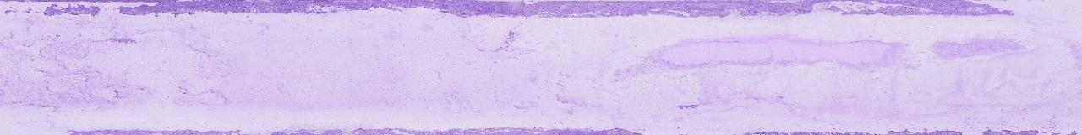
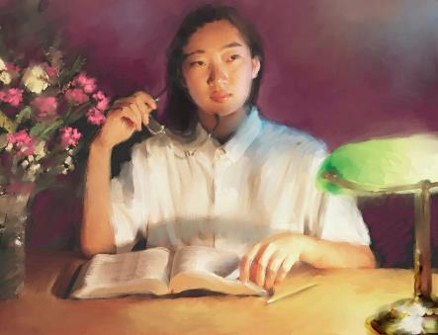
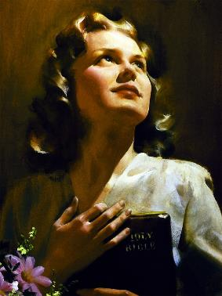
ЧИСТЫЕ МЫСЛИ
«Наконец, братья и сестры, все, что истинно, все, что благородно, все, что справедливо, все, что чисто, все, что любезно, все, что достойно похвалы, — если есть что-либо превосходное или похвальное, — об этом думайте» (Филиппийцам 4:8).
В том, что является правдой
Честно
Справедливо
В чистом виде
В доброте
В том, что имеет доброе имя
Результатом того, что мы возлагаем наши заботы на Иисуса и радуемся, является мир (Филиппийцам 4:7). Мир, который мир не может дать и не может отнять (Иоанна 14:27; 16:33).
Этот мир, по словам Павла, будет защитой — охраной — для наших чувств и мыслей (Филиппийцам 4:7б). Чтобы эта охрана была эффективной, о чем мы должны думать (Филиппийцам 4:8)?
Вкратце: «если есть что-либо добродетельное, если есть что-либо похвальное, о том и думайте» (Филиппийцам 4:8б).

Slide 10






УДОВЛЕТВОРЕННОСТЬ
«И Бог мой восполнит всякую нужду вашу по богатству Своему в славе Христовой Иисусе» (Филиппийцам 4:19)
Мы радуемся, нас ничего не беспокоит, мы обрели покой, наши мысли чисты. У нас идеальная и полноценная жизнь... или нет?
Как и Агур, мы верим, что Бог даст нам ни больше, ни меньше того, что полезно для нас (Прит. 30:8-9).
Когда мы живем с этой уверенностью, мы твердо знаем, что «все могу в укрепляющем меня Иисусе Христе» (Флп. 4:13).
У нас может быть процветание; у нас могут быть нужды или проблемы. Если, как Павел, мы имеем полную уверенность в том, что Бог направляет нашу жизнь, мы будем оставаться уверенными в Нем, какой бы ни была наша ситуация (Филиппийцам 4:11-12, 19).

Slide 11

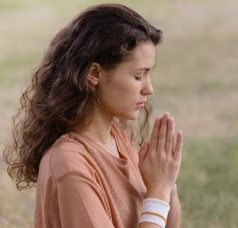
УДОВЛЕТВОРЕННОСТЬ
«И Бог мой восполнит всякую нужду вашу по богатству Своему в славе Христовой Иисусе» (Филиппийцам 4:19)
Что происходит, когда у нас нет того, что, как мы думаем, нам нужно?
Давайте просим об этом Господа, и если это соответствует Его воле, Он даст нам это (Иак. 4:2б; 1 Ин. 5:14-15).
Мы не всегда знаем, соответствует ли то, о чем мы просим, Его воле, но есть определенные просьбы, которые, мы уверены, всегда соответствуют Его воле:
Спасение для любимого человека или друга (1 Тим. 2:3, 4)
Мужество делиться своей верой (Откр. 22:17)
Прощение, когда мы исповедуем свои грехи и отказываемся от них (1 Иоанна 1:9)
Сила, чтобы повиноваться Божьим заповедям (Евр. 13:20, 21)
Любовь к тем, кто нас ненавидит и плохо с нами обращается (Матф. 5:44)
Мудрость в сложных ситуациях (Иак. 1:5)
Понимание истины в Слове Божьем (Иоанна 8:32)

Slide 12

«Мы должны жить для следующего мира. Так жалко жить беспорядочной, бесцельной жизнью. Нам нужна цель в жизни — жить ради чего-то. Да поможет нам Бог быть самоотверженными, меньше заботиться о себе, больше забывать о себе и своих эгоистических интересах; и делать добро не ради чести, которую мы надеемся получить здесь, а потому, что это цель нашей жизни и ответ на смысл нашего существования».
Э. Г. Уайт (Наше высокое призвание, 24 августа)

